Slide 1
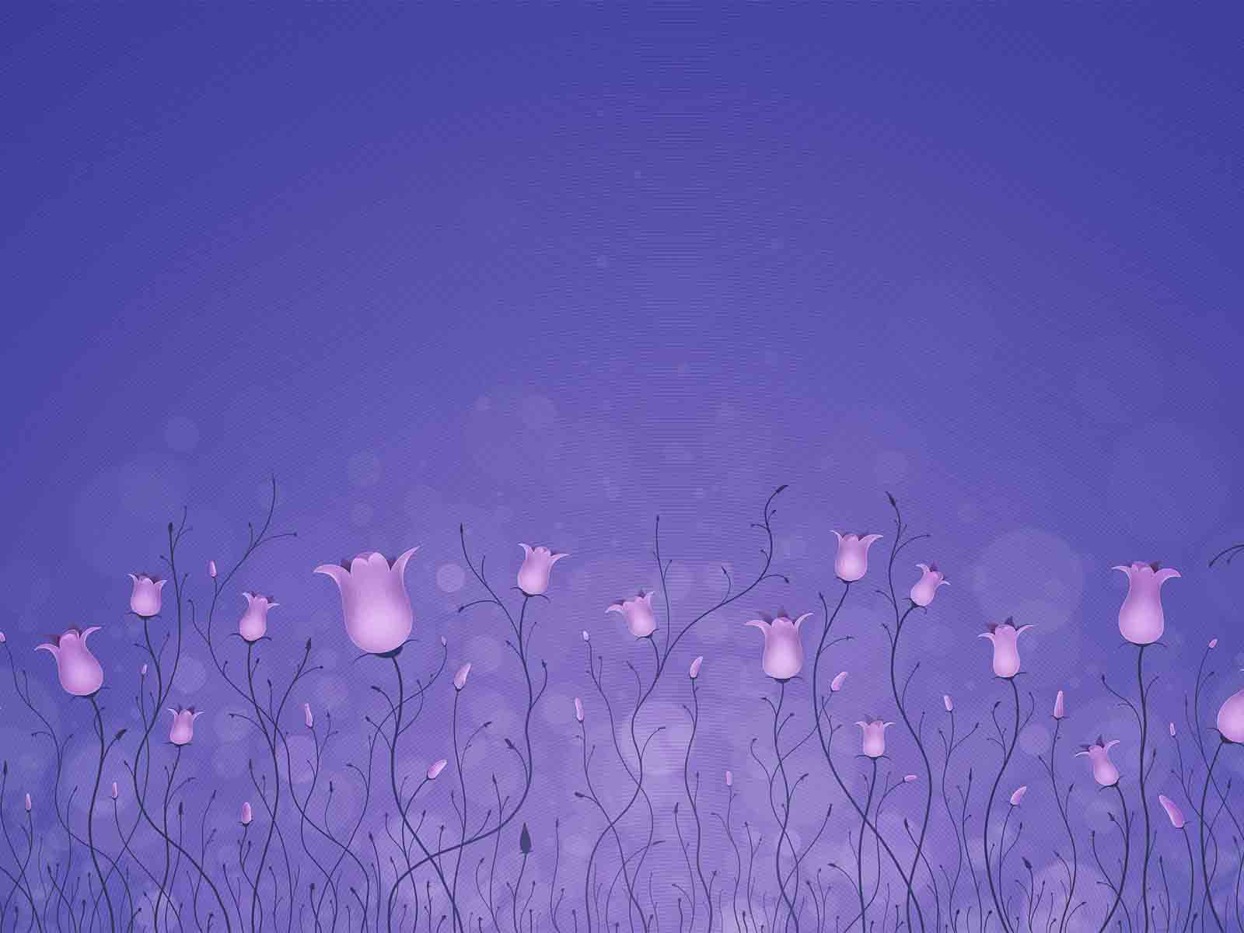
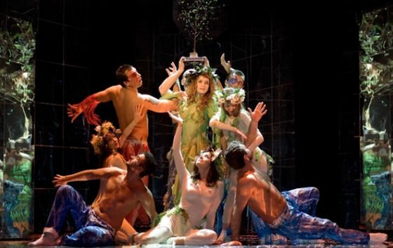
Леся Українка Драма-феєрія: “Лісова пісня”
Презентація студентки 1 курсу
Маловічко Яни

Slide 2
Драматургія Лесі Українки є багатоплановою та поліфонічною. Тому яскравим прикладом виступає її шедевр «Лісова пісня», в якому поєдналися фольклорні елементи та міфологічне мислення. Унікальність структури цього твору надає багатий матеріал для його інтерпретацій. А синтетичність мислення, яка характерна міфу, дає можливість видам мистецтва шукати різноманітні трансформації використання цієї драми. До цього твору зверталися багато діячів мистецтва, які також використовували синтетичні жанри, а саме: опера, балет, кінематограф. Але всі митці додають міфологічному аспекту «Лісової пісні» сучасний сенс, бо міф — вічно живе джерело, необхідна умова й первісний матеріал для всякого мистецтва.

Slide 3
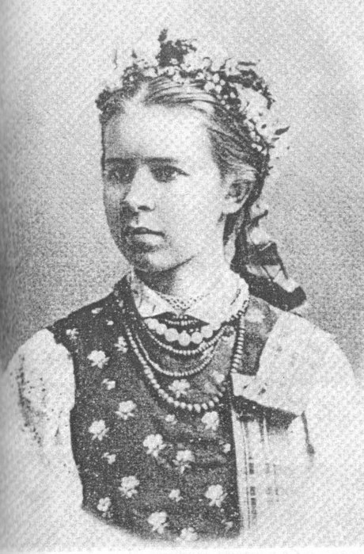
З дитинства Леся Українка вимріювала феєрію. До цього спонукав казковий світ рідного Полісся. Любов до краю, його дивовижної чарівності помітна в ремарці: «Містина вся дика, таємнича, але не понура, повна якоїсь ніжної, задумливої краси». Чутлива душа, багата фантазія — усе допомагало поетесі житии і бачити тонкий світ духів.

Slide 4
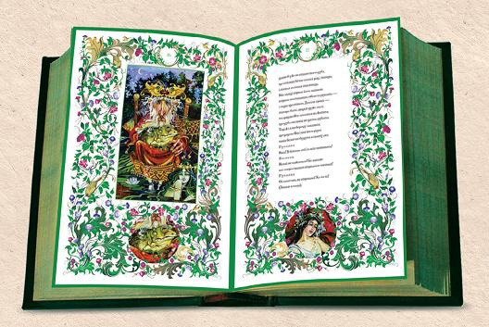
Не з античних сюжетів, а на «місцевому» матеріалі зродилася геніальна драма-феєрія Лесі Українки «Лісова пісня». Це поетичний і трагічний твір про красу чистого кохання, про високу мрію людини, про її одвічний потяг до прекрасного, до людяного. Прекрасне в природі, як і в людській душі, ніколи не вмирає.

Slide 5
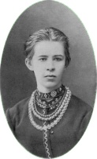
«Лісова пісня» (1911) — вершина творчості Лесі Українки. У ній показано конфлікт між високим ідеалом і прозаїчною дріб'язковою буденщиною.

Slide 6
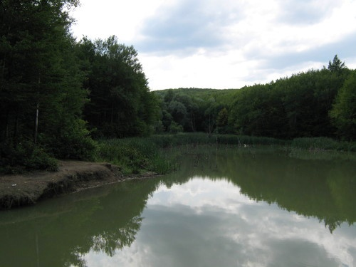
Історія створення
У чорновому варіанті драма була написана влітку 1911 року в Кутаїсі.
«Писала я її дуже недовго, 10 – 12 днів, і не писати ніяк не могла, бо такий уже був непереможний настрій…»
м.Кутаїс. Лісове озеро.

Slide 7
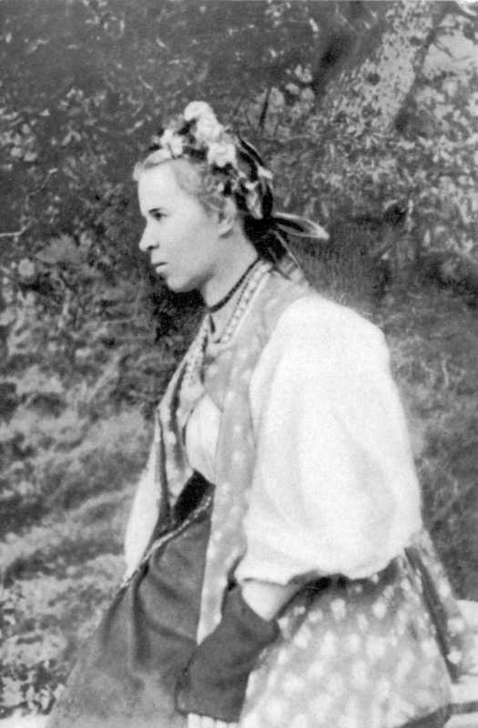
В листуванні письменниці є згадки про те, що стало поштовхом до написання твору. В листі до матері:
«Мені здається, що я просто згадала наші ліси та затужила за ними. А то ще я й здавна тую Мавку «в умі держала», ще аж із того часу, як ти в Жабокричі мені щось про мавок розказувала…»

Slide 8
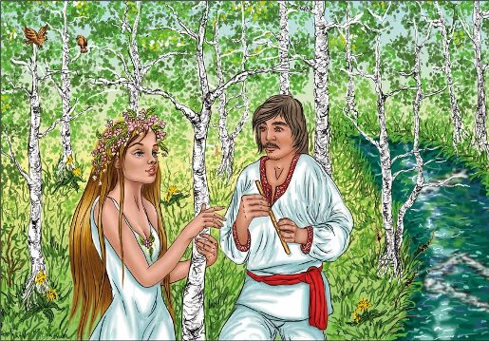
За жанром «Лісова пісня» — драма-феєрія (таке визначення твору дала сама Леся Українка).
«Сього літа... написала «драму-феєрію»,.. Се властиве драма-казка..., по термінології Гауптмана..., але я не знаю, якби се могло по-нашому зватись». [9.11.1911]

Slide 9
Сюжет
Пролог
Д
І
Я
І
Д
І
Я
ІІ
Д
І
Я
ІІІ

Slide 10
Композиція
Пролог
Відображає казковий світ
Допомагає читачеві уявити його
Дія І
Дія ІІ
Життя закоханих разом, сварки
Одруження Лукаша на Килині
Мавка йде до Марища
Зустріч Мавки та Лукаша, вони закохуються одне в одного
Мавка знімає прокляття з Лукаша
Мавка перетворюється на вербу
Трагічне закінчення долі Лукаша та Мавки
Дія ІІІ

Slide 11
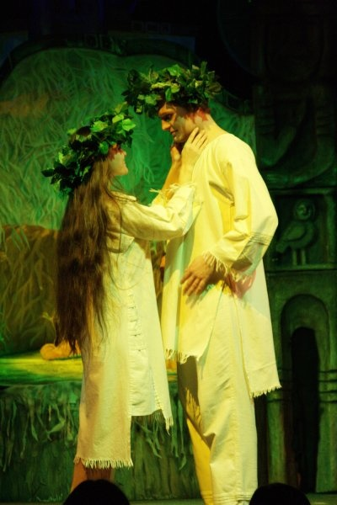
Головні персонажі
Мавка
Лукаш

Slide 12
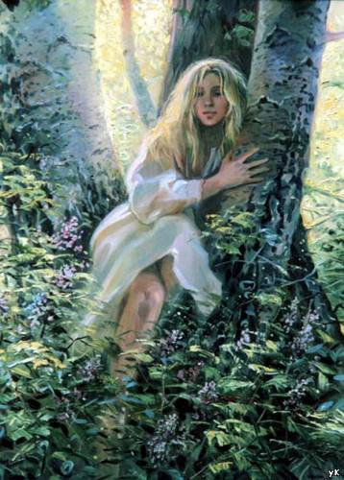
Образ Мавки уже традиційно в українській літературі вважається втіленням одухотвореної природності, незнищенності людського духу, символом чистого справжнього кохання, щирих природних почуттів. Недарма саме цей образ став одним із вершинних у творчості Лесі Українки, поетеси, чия творчість позначена наявністю складних символістичних художніх структур, пошуками нового естетичного тла для розгортання традиційних міфологічних та легендарних сюжетів.

Slide 13
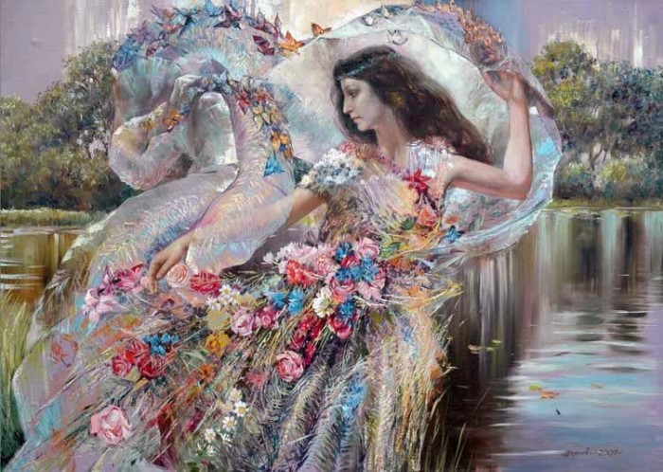
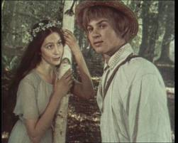
За українською народною міфологією, мавки не мають душі, але Мавка Лесі Українки отримала її в стражданнях. Внутрішня краса лісового духу стала красою справжньої дівчини. Кохання зробило її людиною.
Умирає тіло, але дух зберігає всі скарби. Мавка й Лукаш у своїй вічній любові залишилися разом. Краса їхніх душ стала міцнішою й розцвіла, бо об’єдналися вони в одне спільне джерело прекрасного

Slide 14
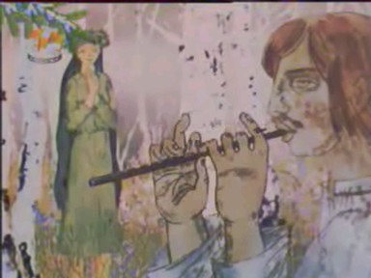
Музика єднає Мавку з Лукашем, вчить дівчину нових для неї почуттів і дарує обом прекрасний світ кохання: Ти сам для мене світ, миліший, кращий, ніж той, що досі знала я, а й той покращав, відколи ми поєднались...

Slide 15
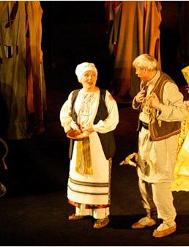
Другорядні персонажі
Дядько Лев
Мати Лукашева
Килина

Slide 16
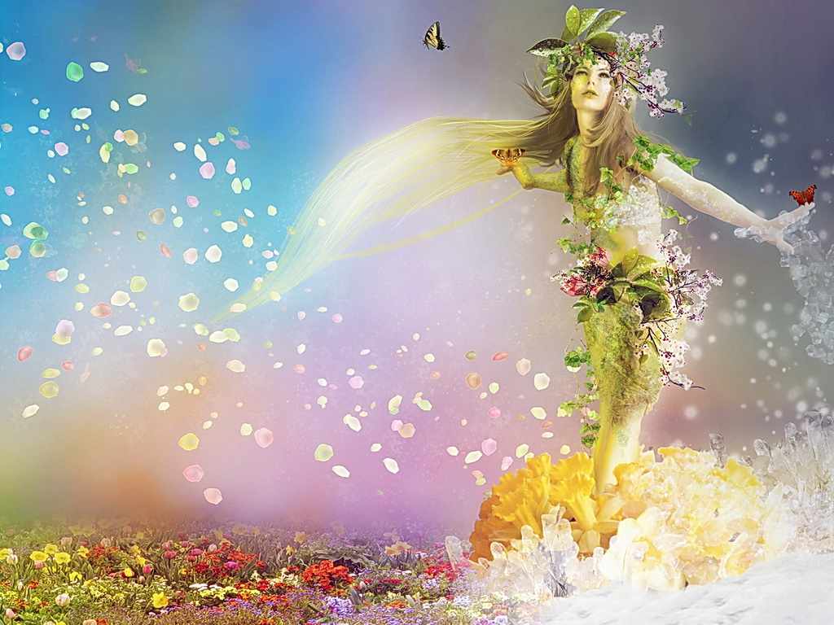
Міфічні персонажі
Лісовик
Перелесник
Русалка
Русалка Польова
Водяник
Потерчата
Доля
Той, що греблі рве
Той, що в скалі сидить
Ґудз
Куць
Злидні
Пропасниця

Slide 17
Видання
В січні 1914 р. вийшло окреме видання «Лісової пісні», здійснене за текстом, підготовленим поетесою. Нею було складено «Спис діячів», виправлено друкарські помилки та інші неточності, а також вибрано народні волинські мелодії до твору.

Slide 18
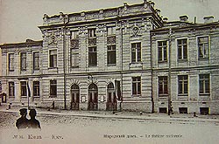
Сценічна доля
Ще за життя Лесі Українки була зроблена спроба поставити «Лісову пісню» на сцені, у театрі М. Садовського.
Проте на сцені «Лісову пісню» світ побачив вперше, вже після смерті поетеси, драма була поставлена 22 листопада 1918 р. в Київському драматичному театрі.

Slide 19
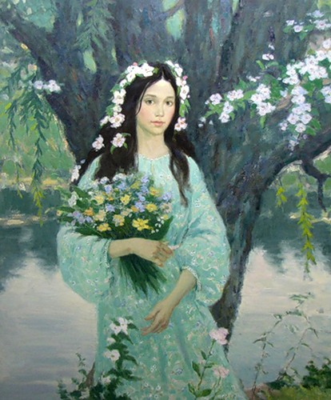
У «Лісовій пісні» Леся Українка поєднала:
фантазію з дійсністю,
буденне життя із світлими поетичними мріями.
«Лісова пісня» — це гімн природі і красі людських почуттів — коханню і вірності.

Slide 20
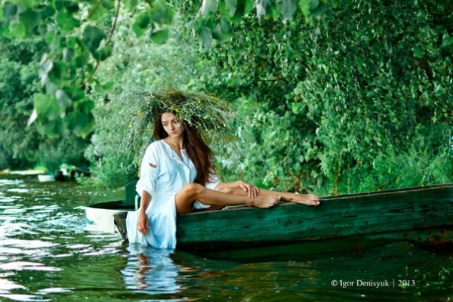
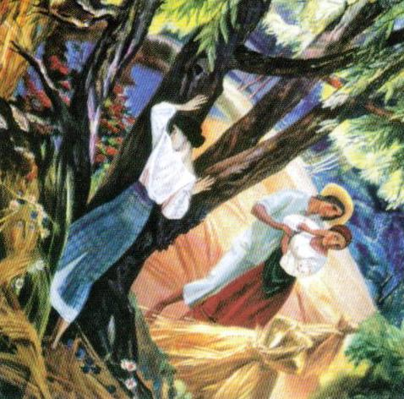
У «Лісовій пісні» втілилося народне сприйняття навколишнього світу, давнє міфологічне мислення українців.
Гостро постає проблема відносин людини і природи, які дуже часто не є гармонійними. Людина звикла ставитися до природи, як до засобу, що робить її життя зручнішим. Використовуючи природні дари, людина не помічає своїх шкідливих дій.
Мавка є втіленням не тільки краси і беззахисності природи, але й духовної краси людини, що не може бути знищена в повсякденних дрібних турботах. Вона вічно відроджується.

Slide 21
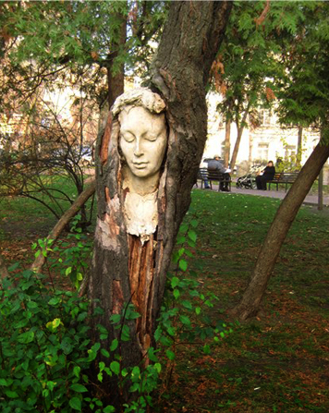
Парк Чкалова у м.Києві
Незвичайний пам’ятник Мавці
У дерева з'явилася душа в особі Мавки - феї-русалки, яку прославила Леся Українка у драмі «Лісова пісня». Серед киян побутує думка, що у Мавки можна попросити любові, що й роблять багато дівчат. Кажуть, не без успіху.

